Slide 1

레트로의 유니티 게임프로그래밍 에센스 (개정판)
Chapter 18: 좀비 서바이버 멀티플레이어 : 네트워크 이론과 로비 구현
이 제 민 지음

Slide 2
Contents
Chapter 18 좀비 서바이버 멀티플레이어 : 네트워크 이론과 로비 구현
18.1 네트워크 동기화
18.2 게임 서버의 종류
18.3 네트워크 권한 분리
18.4 포톤 준비하기
18.5 로비 만들기
18.6 마치며

Slide 3
CHAPTER 18 좀비 서바이버 멀티플레이어 :
네트워크 이론과 로비 구현
로컬과 리모트의 구분
네트워크 권한에 따라 코드를 분리하는 방법
클라이언트 사이에서 수치가 동기화되는 흐름
게임 서버의 종류
RPC
PUN(Photon Unity Network) 준비하기
로비를 만들고 매치메이킹을 구현하는 방법

Slide 4
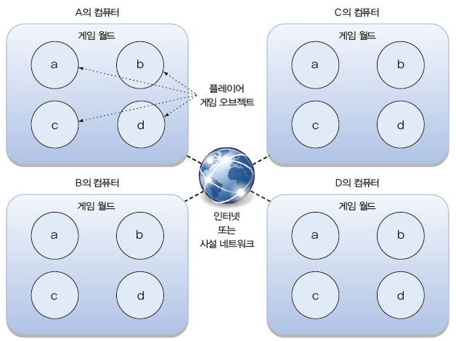
18.1 네트워크 동기화(1)
플레이어 캐릭터 a(클라이언트 A) ← 동기화 → 플레이어 캐릭터 a(클라이언트 B)

Slide 5
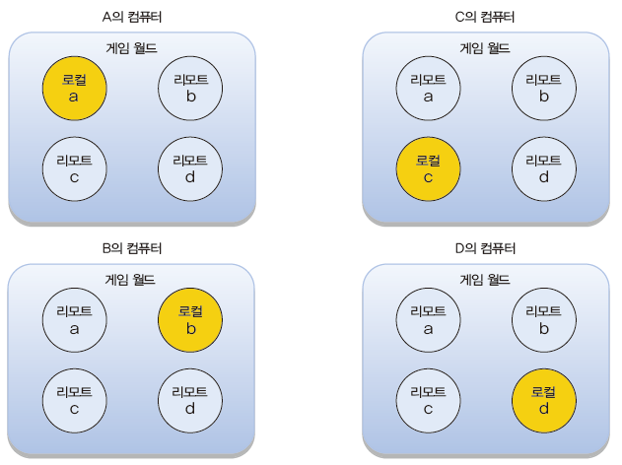
18.1 네트워크 동기화(2)
18.1.1 로컬과 리모트
로컬 오브젝트 : 주도권이 자신에게 있음
리모트 오브젝트 : 주도권이 네트워크 너머의 타인에게 있음

Slide 6
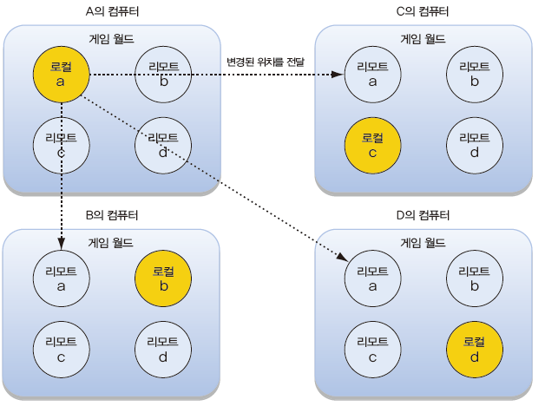
18.1 네트워크 동기화(3)
18.1.2 동기화
로컬 플레이어 캐릭터 a의 정보를 다른 월드에 있는 리모트 플레이어 캐릭터 a에 전달하여 로컬 플레이어 캐릭터 a의 변경 사항을 리모트 플레이어 캐릭터 a에 반영
이러한 방식으로 4개의 게임 월드를 끊임없이 같은 모습으로 동기화

Slide 7
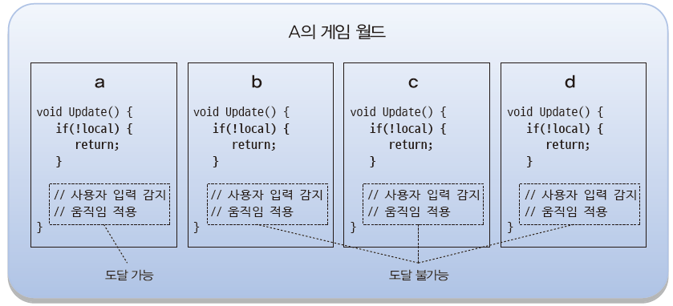
18.1 네트워크 동기화(4)
18.1.3 로컬 권한 검사
로컬과 리모트 플레이어 캐릭터 모두 사용자 입력을 받을 수 있음
오브젝트가 로컬 권한을 가지고 있는지 검사
코드마다 if 문을 삽입하여 오브젝트 자신이 로컬 오브젝트라면 사용자 입력을 그대로 받고, 리모트라면 사용자 입력을 무시

Slide 8
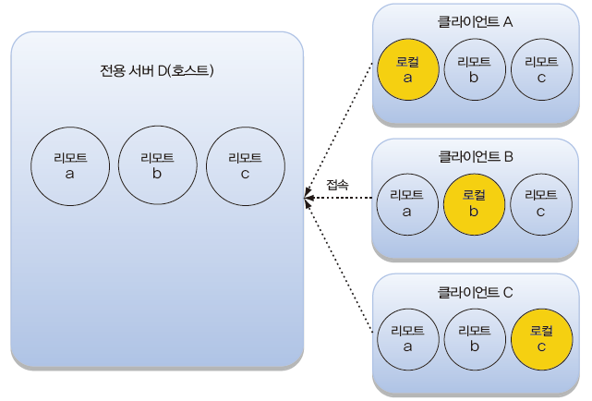
18.2 게임 서버의 종류(1)
18.2.1 전용 서버(Dedicated Server)
서버의 모든 자원이 온전히 네트워크 서비스를 유지하는 데 사용되며, 서버가 플레이어로서 게임에 직접 참가하지 않는 형태

Slide 9
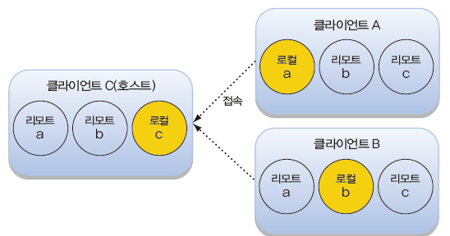
18.2 게임 서버의 종류(2)
18.2.2 리슨 서버(Listen Server)
리슨 서버 방식은 전용 서버가 없는 대신 플레이어 클라이언트 중 하나가 서버 역할을 맡음

Slide 10
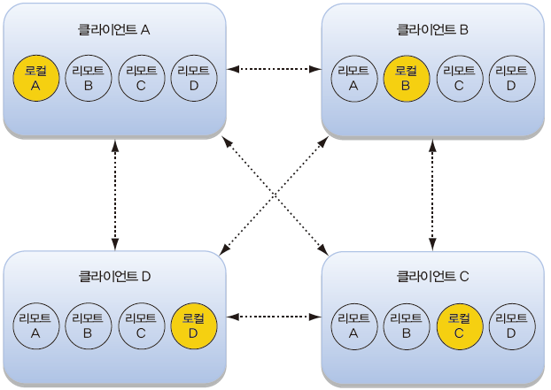
18.2 게임 서버의 종류(3)
18.2.3 P2P(Peer to Peer)
P2P 방식은 게임에 참가한 클라이언들 모두가 호스트 역할을 겸함
클라이언트들이 특정 단일 호스트에 참가하는 방식이 아니라 서로 직접 연결된 형태

Slide 11
18.2 게임 서버의 종류(4)
18.2.4 매치메이킹 서버(Matchmaking Server)
좀비 서바이버 멀티플레이어는 리슨 서버 방식을 사용하여 구현하겠음
다만, 매치메이킹 과정에서는 포톤(Photon)에서 제공하는 전용 클라우드 서버를 사용
리슨 서버나 P2P 방식을 사용하더라도 참가할 클라이언트들이 서로를 찾아 방 하나에 모이는 과정에서 사용할 전용 서버가 필요 - 이러한 전용 서버를 매치메이킹 서버라고 함
MMO RPG 게임에서는 대부분의 요소를 전용 서버로 처리
반면, 플레이어들이 한 룸(세션)에 모여 자동차 레이스나 팀 데스매치를 진행하는 종류의 게임에서는 매치메이킹은 전용 서버를 사용하지만, 룸이 구성되고 라운드를 시작할 때는 플레이어 중 한 명을 호스트로 삼는 리슨 서버 방식을 많이 사용

Slide 12
18.2 게임 서버의 종류(5)
18.2.5 포톤 룸(Photon Room)
포톤은 여러 클라이언트가 모인 네트워크상의 가상의 공간을 룸이라는 단위로 부름
포톤의 룸은 유니티의 씬이 아니라는 점에 주의합니다.
포톤의 룸은 유니티의 씬과 다른 계층에서 동작
따라서 플레이어들이 같은 룸에 있지만 서로 다른 씬을 로드하는 것도 가능

Slide 13
18.3 네트워크 권한 분리(1)
18.3.1 호스트에 위임
중요한 연산을 호스트에 위임하는 두 가지 대표적인 이유
동기화에 오차가 존재하는 경우 기준이 되는 월드를 정하기 위해
클라이언트의 변조나 위조 행위를 막기 위해
호스트에 중요한 연산을 위임하지 않는 방식으로 구현된 FPS 게임을 가정
동기화에 오차가 생겨 동일한 행위에 대한 결과가 각자의 클라이언트마다 다를 경우 어떤 결과를 따라야 하는지 결정할 수 없는 문제가 발생
특정 클라이언트의 비정상적인 행위나 수치 변조가 네트워크를 넘어 다른 클라이언트에도 그대로 적용되는 문제 발생

Slide 14
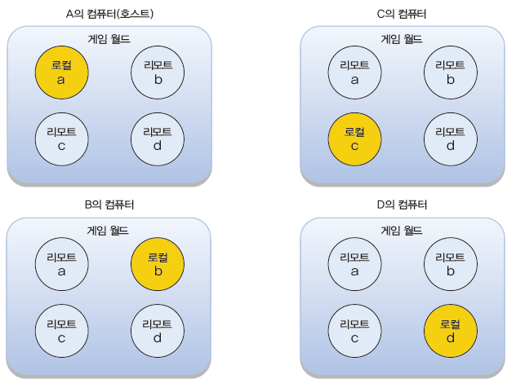
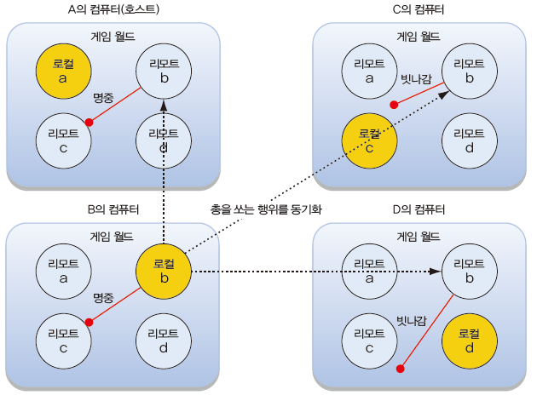
18.3 네트워크 권한 분리(2)
동기화에 오차가 생겨 동일한 행위에 대한 결과가 각자의 클라이언트마다 다르게 발생

Slide 15
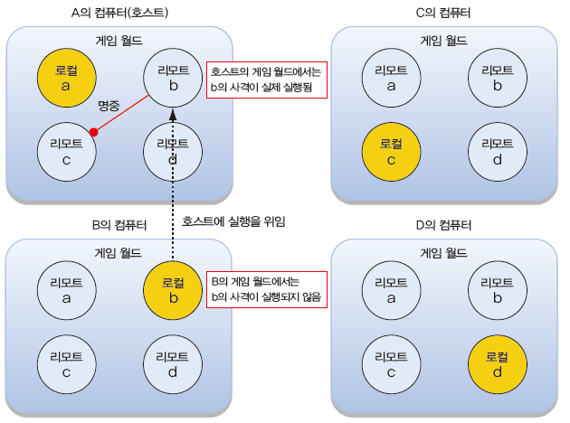
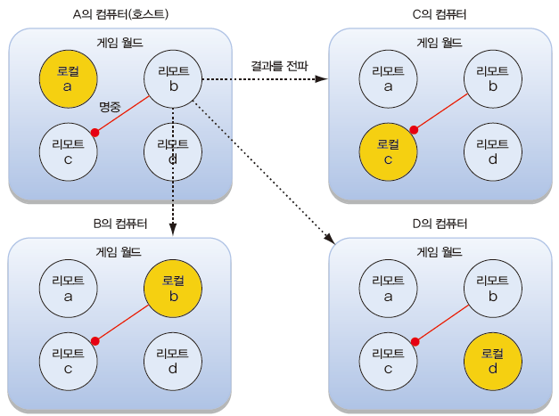
18.3 네트워크 권한 분리(3)
▶ 사격 실행을 호스트에 위임
▶ 사격 결과를 전파

Slide 16
18.3 네트워크 권한 분리(4)
18.3.2 RPC(Remote Procedure Call) – Callback 기능의 함수임
호스트에 처리를 위임하고, 호스트가 처리 결과를 클라이언트에 전파하려면 RPC(원격 프로시저 호출)를 구현
RPC를 통해 호스트 A의 플레이어 캐릭터 b에서 Shot( )을 실행하도록 요청
사용자 B가 발사 버튼 누름
클라이언트 B → 호스트 A로 RPC(b.Shot( ) ) 전달
호스트 A에서 b.Shot( ) 실행
모든 클라이언트가 플레이어 캐릭터 b에서 ShotEffect( ) 메서드를 실행하여 발사 이펙트를 재생
호스트 A → 클라이언트 A, B, C, D에 RPC(b.ShotEffect( ) ) 전달
클라이언트 A, B, C, D의 각 게임 월드에서 게임 오브젝트 b가 ShotEffect( )를 실행하여 사격 효과를 재생

Slide 17
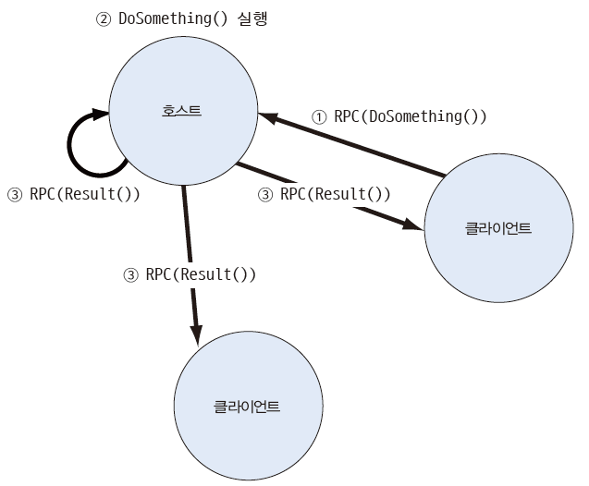
18.3 네트워크 권한 분리(5)
▶ 호스트와 클라이언트 사이의 실행 흐름

Slide 18
18.4 포톤 준비하기(1)
18.4.1 유니티 네트워크 솔루션
유니티 네트워크 게임을 개발하는 가장 대중적인 솔루션은 포톤 PUN과 Mirror
이 책에서는 포톤 PUN을 사용
이전에는 UNet이라는 유니티에 기본 내장된 공식 라이브러리가 존재했지만 2018.3 버전부터는 ‘사용되지 않음Deprecated’으로 선언되었고, 2020 버전부터는 완전히 제거
MLAPI라는 새로운 유니티 라이브러리가 개발 중

Slide 19
18.4 포톤 준비하기(2)
18.4.2 PUN 2
PUN(Photon Unity Network)은 유니티용으로 제작된 포톤 네트워크 엔진
PUN의 기능 중 하나는 Photon Realtime 등 포톤의 여러 API를 유니티 컴포넌트로 랩핑하여 제공
PUN을 사용해 포톤의 여러 기능을 게임 오브젝트에 컴포넌트로 추가
우리가 사용할 버전은 PUN 2
PUN 2는 유니티 에셋 스토어에 무료 버전(PUN 2 -FREE)과 전문가용 유료 버전(PUN 2+)이 함께 제공
유료 버전을 사용하지 않아도 멀티플레이어를 구현하는 데 필요한 대부분의 기능을 사용할 수 있음

Slide 20
18.4 포톤 준비하기(3)
18장 예제 프로젝트를 열고 PUN 2를 통한 멀티플레이어 구현
PUN 2 에셋은 Assets/Photon 폴더에서 확인
[과정 01] 프로젝트 열기
예제 18번 폴더의 Zombie Multiplayer 프로젝트를 유니티로 열기
[과정 02] PUN 2 직접 임포트하기(1 ) - 필수 아님
유니티 에셋 스토어(https ://assetstore.unity.com)에 접속하여 로그인
PUN 2 - Free 검색 > 구매(무료)
[과정 03] PUN 2 직접 임포트하기(2 ) - 필수 아님
유니티 패키지 매니저 열기(Window > Package Manager)
패키지 목록 필터를 My Assets로 변경
PUN 2 - FREE를 찾아 선택 > Download 버튼 클릭 > 다운로드 후 Import 버튼 클릭

Slide 21
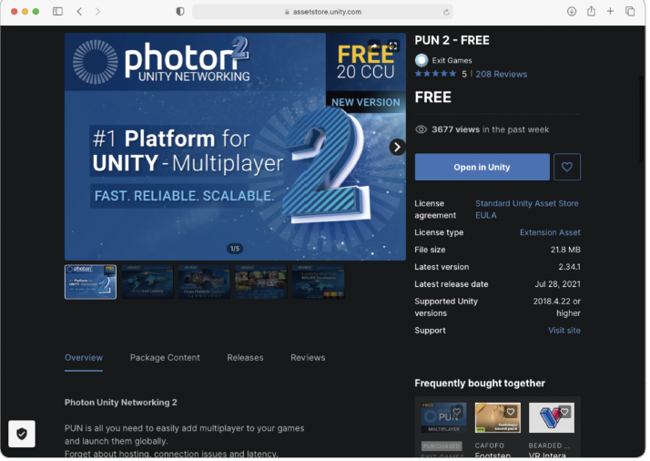
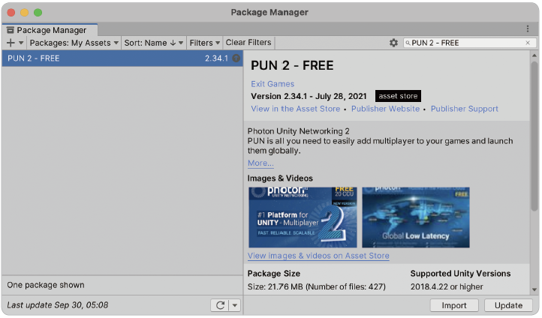
18.4 포톤 준비하기(4)
▶ PUN 2 직접 임포트하기(2)
▶ PUN 2 직접 임포트하기(1)

Slide 22
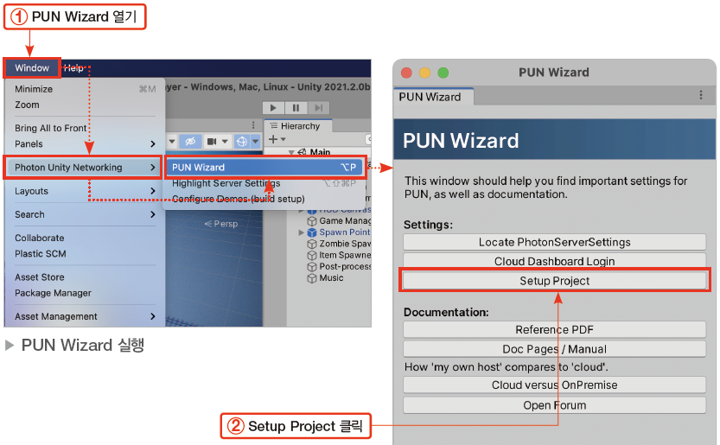
18.4 포톤 준비하기(5)
PUN 2를 새로 임포트하거나 아직 PUN 2에 맞춰 프로젝트를 갱신하지 않았다면 PUN Wizard가 실행되어 AppID 입력을 요구
만약 PUN Wizard가 실행되지 않은 상태라면 다음과 같이 PUN Wizard를 실행하고 Project Setup 탭으로 이동
[과정 04] PUN Wizard 실행
PUN Wizard 열기(Window > Photon Unity Networking > PUN Wizard)
Setup Project 클릭

Slide 23
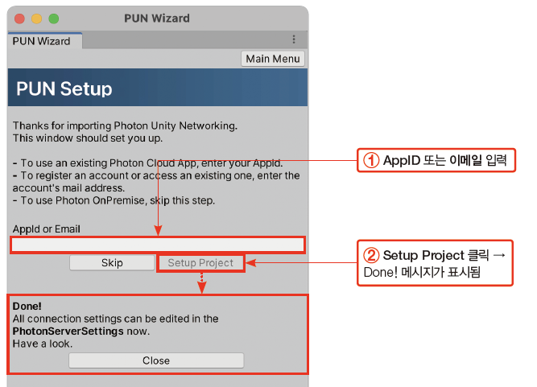
18.4 포톤 준비하기(6)
Photon 계정이 존재하지 않으면 PUN Wizard에 이메일을 입력하고 계정을 생성해 AppID를 즉시 발급
[과정 05] AppID 설정하기
PUN Wizard에 AppID 또는 이메일 입력
Setup Project 클릭 → Done! 메시지가 표시됨

Slide 24
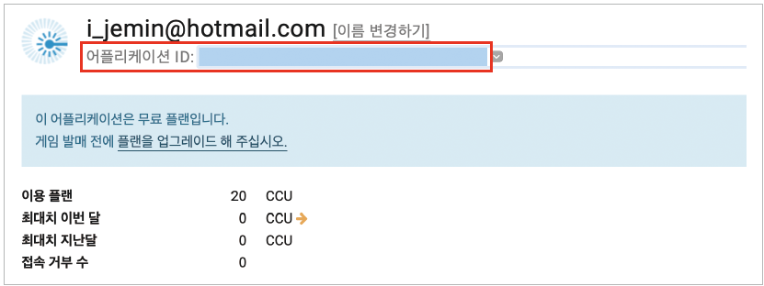
18.4 포톤 준비하기(7)
PUN Wizard에 이메일을 입력하면 포톤 서버와의 접속이 불안정하여 인증이나 가입에 실패하는 경우
포톤 공식 웹사이트에서 회원 가입 후 회원 정보 페이지에서 AppID를 복사

Slide 25
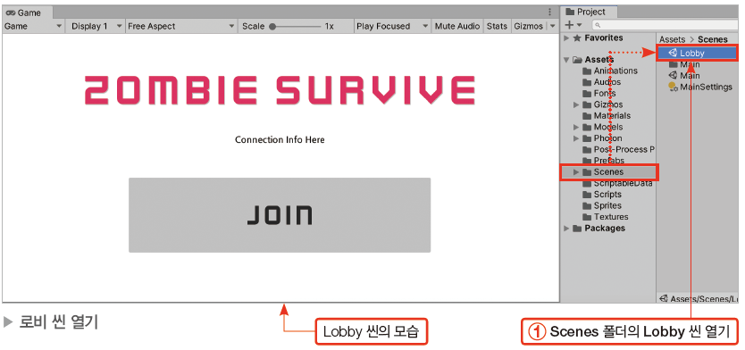
18.5 로비 만들기(1)
Lobby 씬을 열고 네트워크 로비 제작을 시작
[과정 01] 로비 씬 열기
프로젝트 창에서 Scenes 폴더의 Lobby 씬 열기

Slide 26
18.5 로비 만들기(2)
18.5.1 Lobby 씬 살펴보기
Lobby 씬은 다음과 같은 게임 오브젝트로 구성
Main Camera : 카메라
Lobby Manager : 네트워크 로비 관리자
Canvas : UI 캔버스
Panel : 단순 배경 패널
Title Text : 단순 제목 텍스트
Connection Info Text : 네트워크 접속 정보 표시 텍스트
Join Button : 룸 접속 시작 버튼
EventSystem : UI 이벤트 관리자

Slide 27
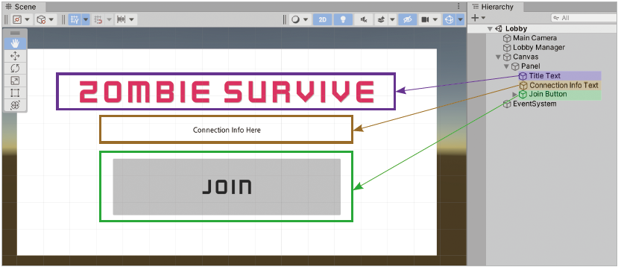
18.5 로비 만들기(3)
▶ Lobby 씬 구성

Slide 28
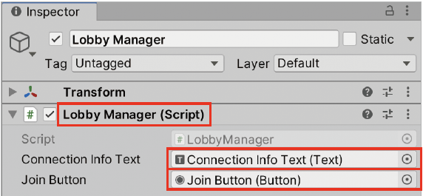
18.5 로비 만들기(4)
Lobby Manager는 LobbyManager라는 스크립트만 컴포넌트로 추가된 빈 게임 오브젝트
Connection Info Text, Join Button이라는 필드가 존재하며, 각각 Connection Info Text 게임 오브젝트의 텍스트 컴포넌트와 Join Button 게임 오브젝트의 버튼 컴포넌트가 할당

Slide 29
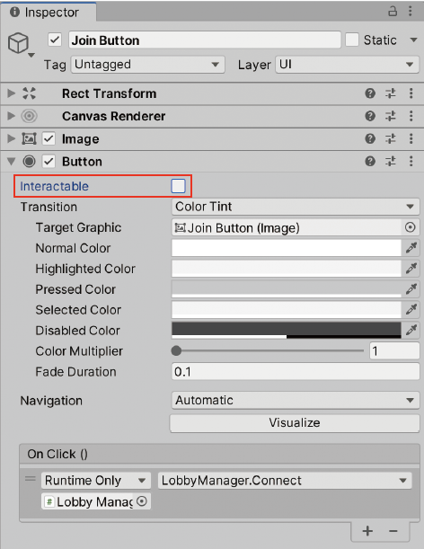
18.5 로비 만들기(5)
Join Button 게임 오브젝트는 버튼 컴포넌트를 가진 UI 버튼
플레이어가 Join Button을 누르면 매치메이킹 서버를 통해 룸에 접속하고 메인 게임으로 이동
Join Button 게임 오브젝트의 버튼 컴포넌트의 Interactable 체크가 해제되어 있음

Slide 30
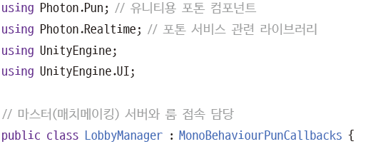
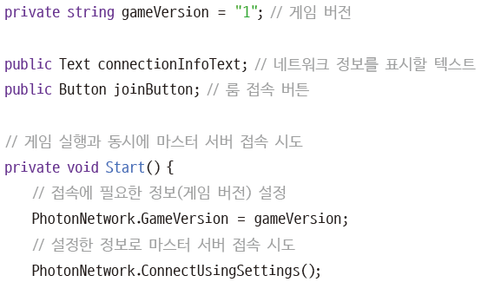
18.5 로비 만들기(14)
18.5.1-1 완성된 LobbyManager 스크립트 미리보기
▶ 다음 쪽에 이어짐

Slide 31
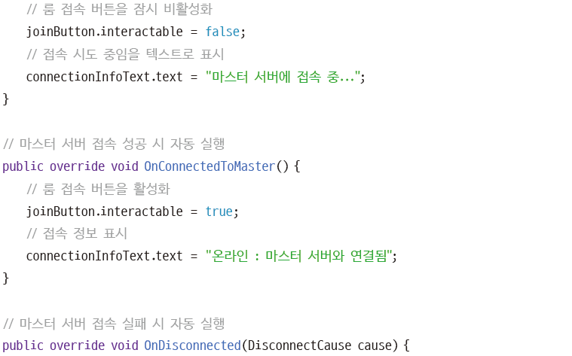
18.5 로비 만들기(15)
◀ 앞쪽에 이어
▶ 다음 쪽에 이어짐

Slide 32
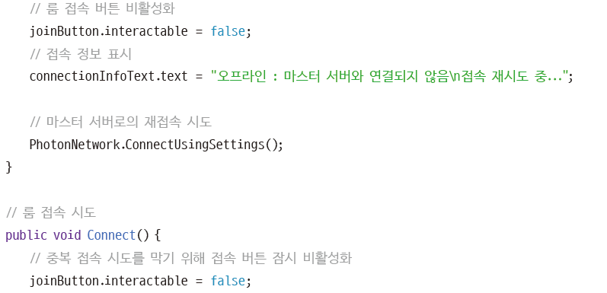

18.5 로비 만들기(16)
◀ 앞쪽에 이어
▶ 다음 쪽에 이어짐

Slide 33
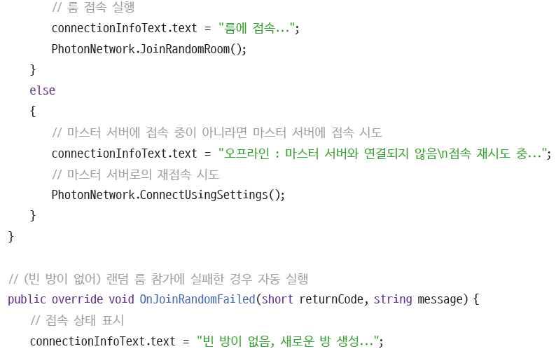
18.5 로비 만들기(17)
◀ 앞쪽에 이어
▶ 다음 쪽에 이어짐

Slide 34
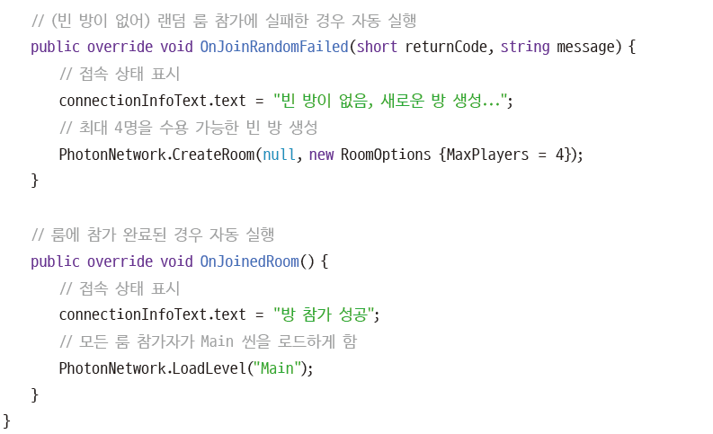
18.5 로비 만들기(18)
◀ 앞쪽에 이어

Slide 35

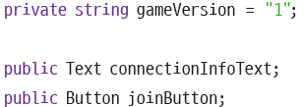
18.5 로비 만들기(6)
18.5.2 LobbyManager 스크립트
using 문에서는 사용할 포톤 라이브러리를 가져옴
LobbyManager 클래스가 MonoBehaviourPunCallbacks를 상속
사용할 변수들이 선언
[과정 01] LobbyManager 스크립트 열기
Scripts 폴더의 LobbyManager 스크립트 열기

Slide 36

18.5 로비 만들기(7)
18.5.3 Start( ) 메서드
LobbyManager의 Start( ) 메서드는 Photon 마스터 서버에 접속해 매치메이킹을 시도
접속하는 동안에는 룸 접속을 시도할 수 없도록 접속 버튼을 비활성화
마스터 서버에 접속을 시도
마스터 서버에 접속을 시도하면서 동시에 joinButton의 interactable을 해제
Connection Info Text의 텍스트 컴포넌트를 사용해 마스터 서버에 접속 중임을 표시하고 Start( ) 메서드가 종료
[과정 01] LobbyManager의 Start ( ) 메서드 완성하기
Start( ) 메서드를 다음과 같이 완성

Slide 37
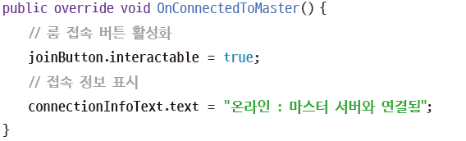
18.5 로비 만들기(8)
18.5.4 OnConnectedToMaster( ) 메서드
OnConnectedToMaster( ) 메서드는 포톤 마스터 서버에 접속 성공한 경우 자동으로 실행
LobbyManager의 OnConnectedToMaster( ) 메서드는 접속에 성공했다는 메시지를 표시하고, 접속 버튼인 Join Button이 상호작용 가능하도록 전환
[과정 01] LobbyManager의 OnConnectedToMaster( ) 메서드 완성하기
OnConnectedToMaster( ) 메서드를 다음과 같이 완성

Slide 38
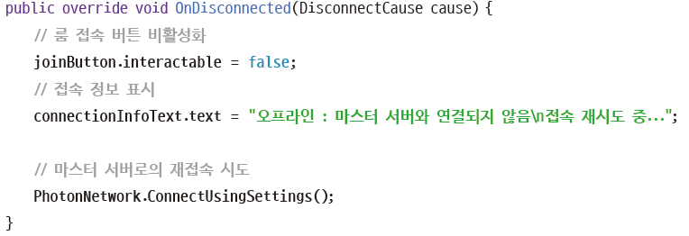
18.5 로비 만들기(9)
18.5.5 OnDisconnected( ) 메서드
OnDisconnected( ) 메서드는 마스터 서버 접속에 실패했거나, 이미 마스터 서버에 접속된 상태에서 어떠한 이유로접속이 끊긴 경우 자동으로 실행됨
[과정 01] LobbyManager의 OnDisconnected ( ) 메서드 완성
OnDisconnected( ) 메서드를 다음과 같이 완성

Slide 39
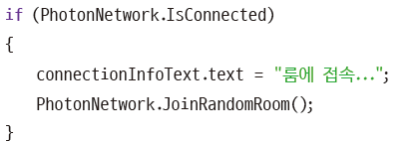
18.5 로비 만들기(10)
18.5.6 Connect( ) 메서드
LobbyManager의 Connect( ) 메서드는 씬의 Join Button을 클릭했을 때 실행할 메서드
매치메이킹 서버(마스터 서버)를 통해 빈 무작위 룸에 접속을 시도
Join Button 버튼의 interactable을 해제하여 Connect( ) 메서드의 룸 접속 처리가 끝나기 전에 버튼을 다시 클릭하여 Connect( ) 메서드가 실행되고 룸 접속이 중복 시도되는 상황을 방지
접속을 시도하는 예외 상황을 막기 위해 if 문으로 접속 상태 PhotonNetwork.IsConnected를 검사
마스터 서버에 접속된 상태에서만 랜덤 룸 접속을 시도하고 접속 정보 텍스트의 내용을 갱신
[과정 01] LobbyManager의 Connect ( ) 메서드 완성하기
Connect( ) 메서드를 다음과 같이 완성

Slide 40
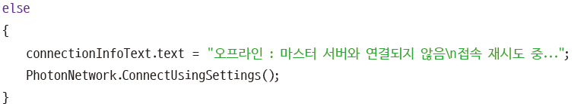
18.5 로비 만들기(11)
만약 어떠한 이유로든 마스터 서버에 접속된 상태가 아니라면 룸 접속을 시도하지 않고 마스터 서버로의 재접속을 실행

Slide 41
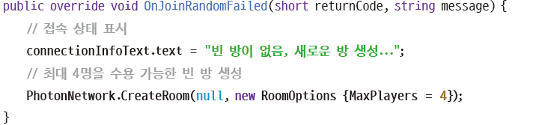
18.5 로비 만들기(12)
18.5.7 OnJoinRandomFailed( ) 메서드
OnJoinRandomFailed( ) 메서드는 랜덤 룸 접속에 실패한 경우 자동 실행
마스터 서버와의 연결이 끊긴 것이 아니라는 점에 주의
[과정 01] LobbyManager의 OnJoinRandomFailed( ) 메서드 완성하기
OnJoinRandomFailed( ) 메서드를 다음과 같이 완성

Slide 42
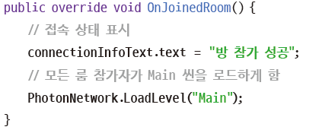
18.5 로비 만들기(13)
18.5.8 OnJoinedRoom( ) 메서드
OnJoinedRoom( ) 메서드는 룸 참가에 성공한 경우 자동 실행
예제를 간단하게 하기 위해 좀비 룸에 접속하자마자 바로 메인 게임이 시작되도록 코드 완성
[과정 01] LobbyManager의 OnJoinedRoom ( ) 메서드 완성하기
OnJoinedRoom( ) 메서드를 다음과 같이 완성
cf. SceneManager.LoadScene( )

Slide 43
18.5 로비 만들기(14)
18.5.9 완성된 LobbyManager 스크립트
▶ 다음 쪽에 이어짐

Slide 44
18.5 로비 만들기(15)
◀ 앞쪽에 이어
▶ 다음 쪽에 이어짐

Slide 45
18.5 로비 만들기(16)
◀ 앞쪽에 이어
▶ 다음 쪽에 이어짐

Slide 46
18.5 로비 만들기(17)
◀ 앞쪽에 이어
▶ 다음 쪽에 이어짐

Slide 47
18.5 로비 만들기(18)
◀ 앞쪽에 이어

Slide 48
18.6 마치며
이 장에서 배운 내용 요약
4인 멀티플레이어 게임에서 플레이어 게임 오브젝트는 16개
로컬 오브젝트는 로컬 클라이언트에서 생성된 오브젝트
리모트 오브젝트는 리모트 클라이언트에서 생성되어 로컬에 복제 생성된 오브젝트
로컬 오브젝트의 상태를 리모트 오브젝트로 동기화하여 클라이언트 사이에서 씬을 같은 모습으로 유지
전용 서버 방식에서는 고정된 호스트 서버가 존재
리슨 서버 방식에서는 플레이어 클라이언트 중 하나를 호스트로 삼음
P2P 방식에서는 모든 플레이어 클라이언트가 호스트 역할을 겸함
매치메이킹 서버는 플레이어들이 서로 검색하고 한 룸에 모이는 데 사용하는 전용 서버
RPC는 네트워크를 넘어 다른 클라이언트에서 원하는 메서드를 실행하는 것
승패에 민감한 처리는 호스트에 전담시키는 것이 좋음
MonoBehaviourPunCallbacks는 포톤 서비스가 발생시키는 콜백을 감지
OnConnectedToMaster( )는 마스터 서버 접속 성공 시 자동 실행
OnDisconnected( )는 마스터 서버와의 접속이 해제되면 자동 실행
OnJoinRandomFailed( )는 랜덤 룸을 찾아 접속하는 데 실패하면 자동 실행
OnJoinRoom( )은 룸 접속에 성공하면 자동 실행
PhotonNetwork.LoadLevel( ) 메서드로 씬을 로드해야 플레이어 사이에 씬이 같은 모습으로 동기화

